Slide 1
Групповой проект №2:
Парсинг сайтов связанных с объявлениями о продаже автомобилей
выполнила команда 30: Волосова Анжелика ББИ225
Коляда Александр ББИ225
Подрыванов Владимир ББИ225
Разумов Григорий ББИ225

Slide 2

План проекта
1. Бизнес-задача проекта и ее обоснование. Выбор источников данных
2. Логирование
3. Извлечение данных с сайта youla.ru с помощью библиотеки Selenium
4. Извлечение данных с сайта drom.ru с помощью библиотеки Selenium
5. Первичная обработка данных (EDA)
6. Исследование. Агрегация результатов. Выводы
https://github.com/anlika301/gp2_hse_cry.git
QR на наш Гит-Хаб

Slide 3
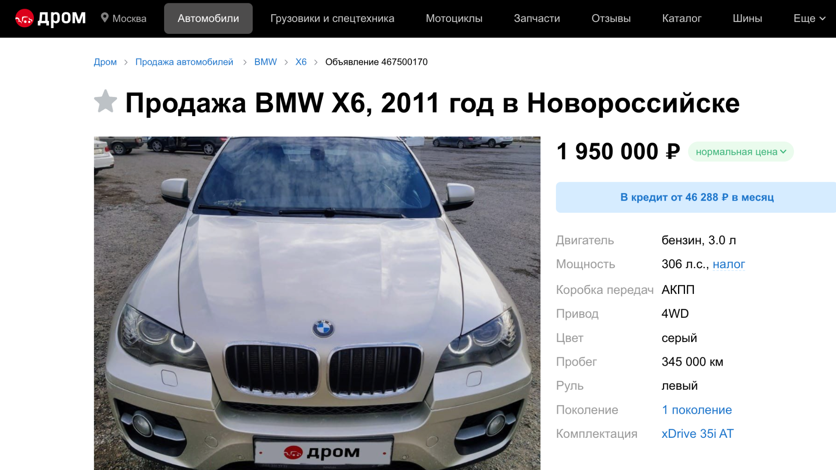
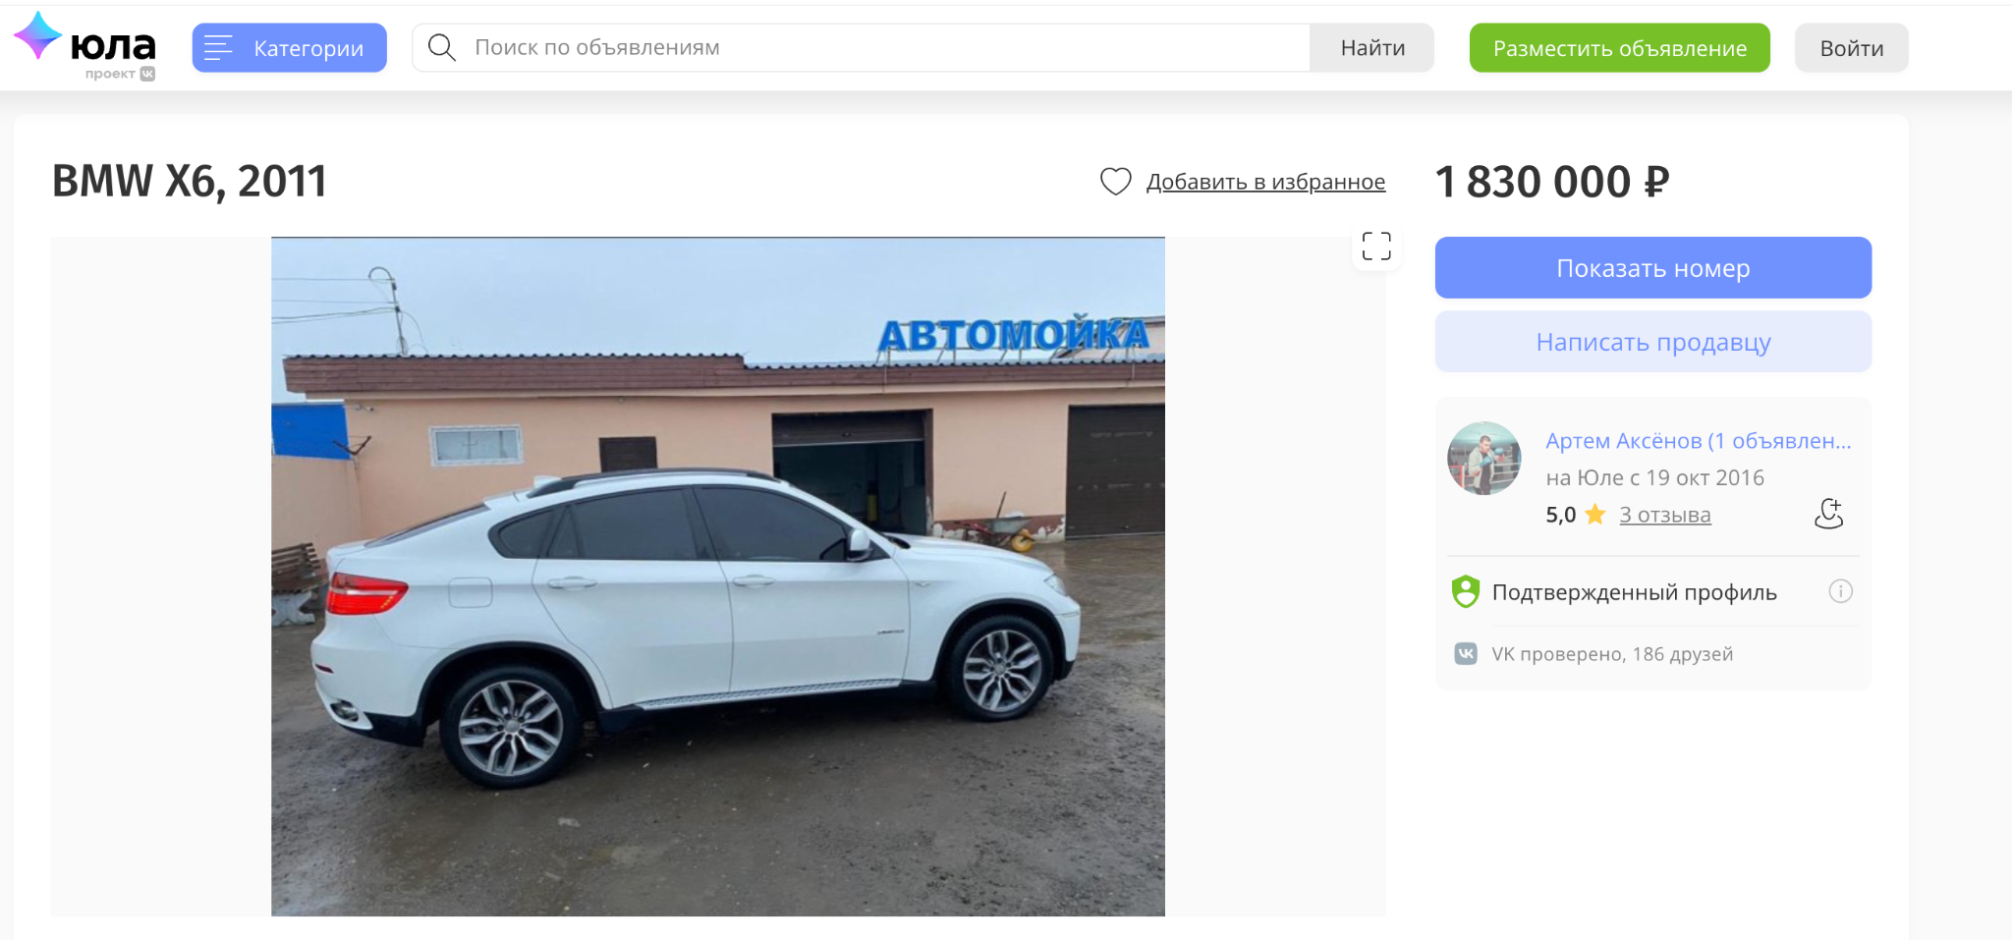
1. Бизнес - задача:
Анализ рынка автомобилей
1. Бизнес-задача:
- Сбор данных: автоматически извлекать с двух сайтов информацию об автомобилях: марка, модель, год, пробег, цена, город, коробка передач и т.д.
- Анализ: сравнивать цены на схожие авто, выявлять тренды, выявлять аномалии и выделять лучшие предложения.
2. Обоснование бизнес-задачи:
- Цены на идентичные автомобили могут имеют сильную разницу только из-за площадки
- Автоматизация сбора и сравнения данных с двух сайтов упрощает анализ цен, помогает покупателям экономить, а продавцам — оптимизировать ценообразование
- Алгоритм можно монетизировать путем сбора данных про цены у конкурентов и предложения оптимальной цены для продавца

Slide 4
1. Выбор источников данных
На рынке автомобилей с пробегом мы исследовали до 10 самых популярных платформ, но открытый API или тот, который бы быстро и бесплатно можно было оформить, мы не нашли.
Мы решили изучить различные платформы, чтобы увидеть, насколько отличаются данные на непохожих друг на друга сайтах – Дром.ру и Юла.ру.

Slide 5
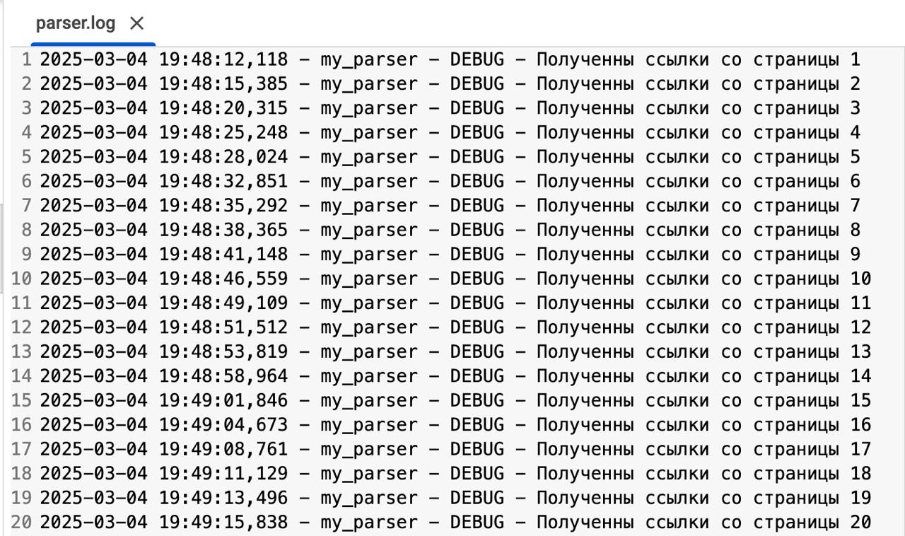
2. Логирование
1. Настройка логирования
- для того чтобы, мы могли видеть как продвигается парсинг страниц в реальном времени, мы настроили логирование парсинга, а также отлавливание ошибок без падения кода
2. Виды логов:
- DEBUG - Мониторинг текущих расчетов
- ERROR - Отлавливание ошибок
- INFO - Дополнительная информация

Slide 6
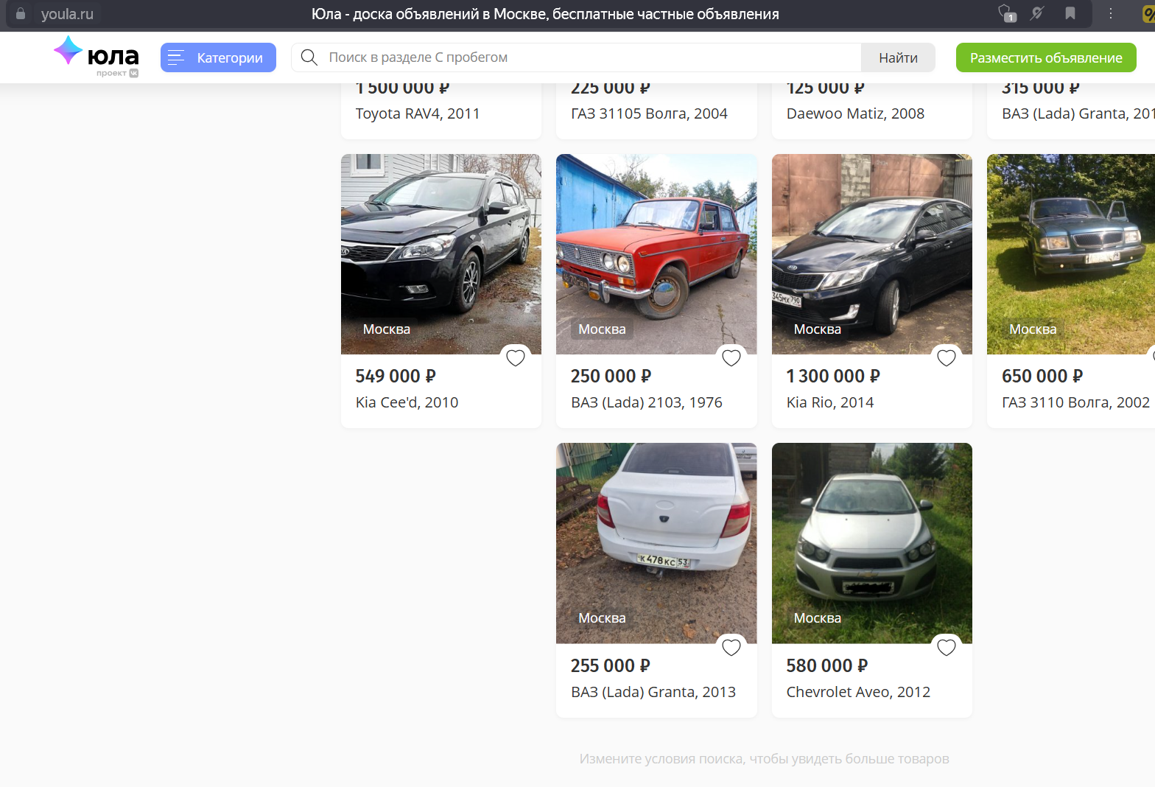
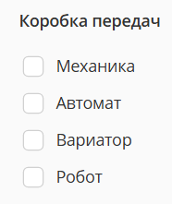
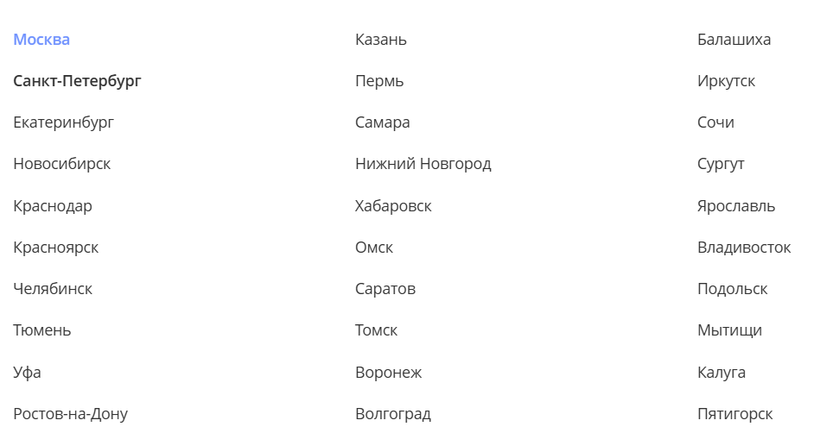
3. Извлечение данных с сайта youla.ru (Selenium)
1. Отсутствие страниц -> прокрутка ленты до конца фида (700 позиций)
- ставим фильтр “Не битый”
- делим область извлекаемых данных по городам
- города Москва и Санкт-Петербург делим дополнительно по типу коробки передач
2. С каждой ссылки с
предложениями извлекаем:
- name (марка, модель, год выпуска
машины)
- city (город продажи)
- price (стоимость машины)
- link (ссылка на предложение)
и формируем общий датасет

Slide 7
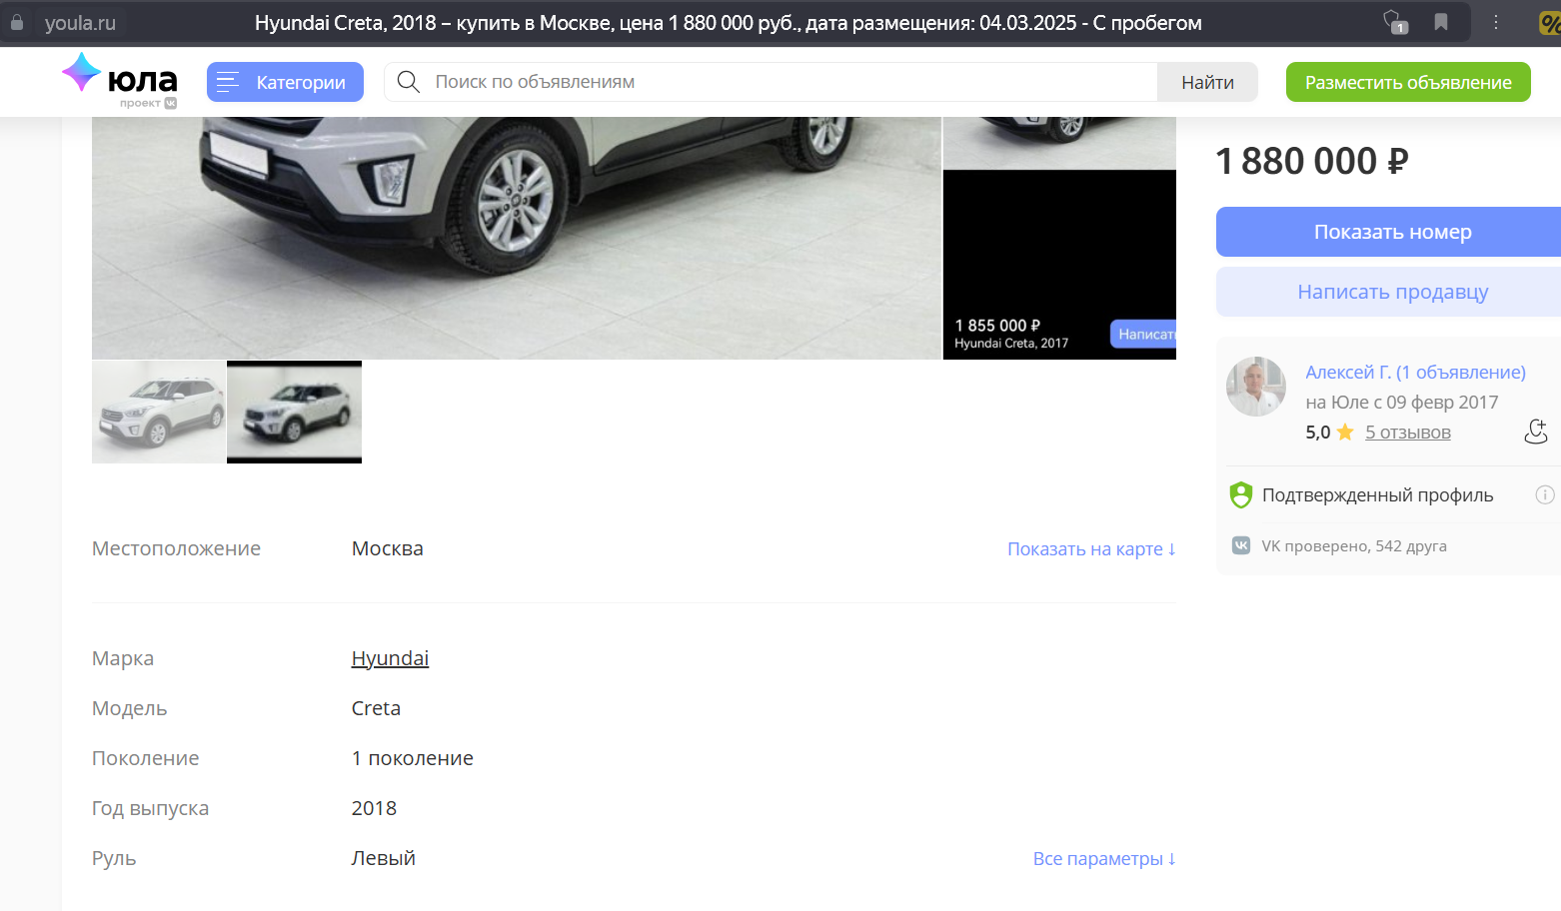
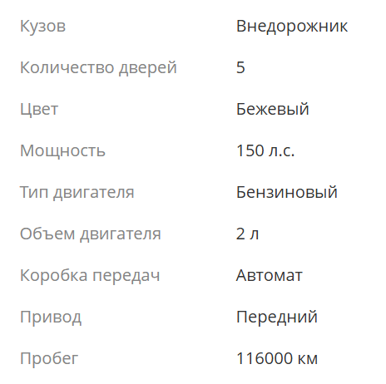
3. Извлечение данных с сайта youla.ru (Selenium)
3. На каждой странице предложения для доступа ко всем признакам товара нажимаем на “Все параметры” и выгружаем для последующего анализа:
- Описание
- Поколение
- Руль
- Кузов
- Цвет
- Мощность
- Тип двигателя
- Объем двигателя
- Коробка передач
- Привод
- Пробег

Slide 8
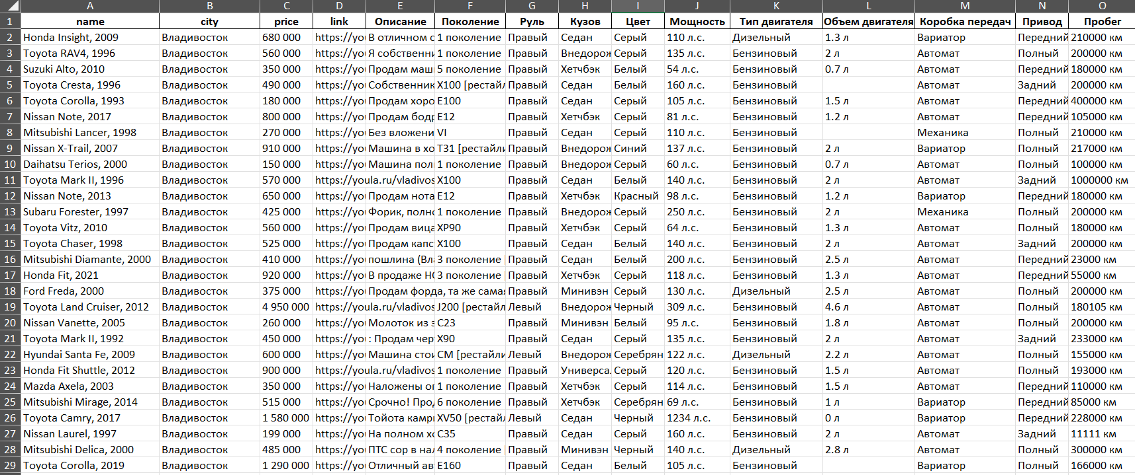
3. Извлечение данных с сайта youla.ru (Selenium)
4. Объединяем по ключу url датасеты, полученные при парсинге ленты предложений и при извлечении данных со страницы предложения:

Slide 9
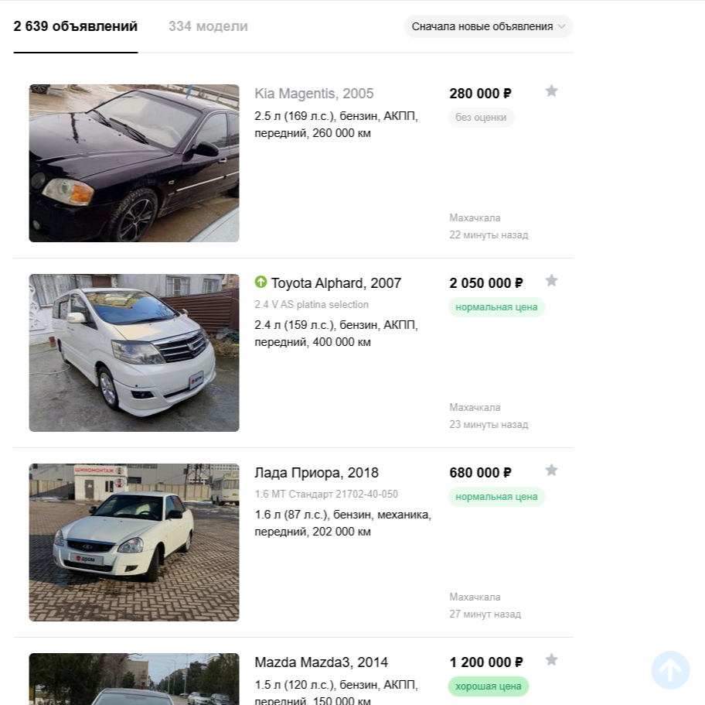
4. Извлечение данных с сайта drom.ru (Selenium)
1. Сайт:
- Москва: https://moscow.drom.ru/auto/
- Махачкала: https://makhachkala.drom.ru/auto/
- Санкт-Петербург: https://spb.drom.ru/auto/
2. Сбор первичных данных:
- первые 100 страниц (дром больше не показывает)
- по 20 ссылок на объявления с каждой страницы

Slide 10
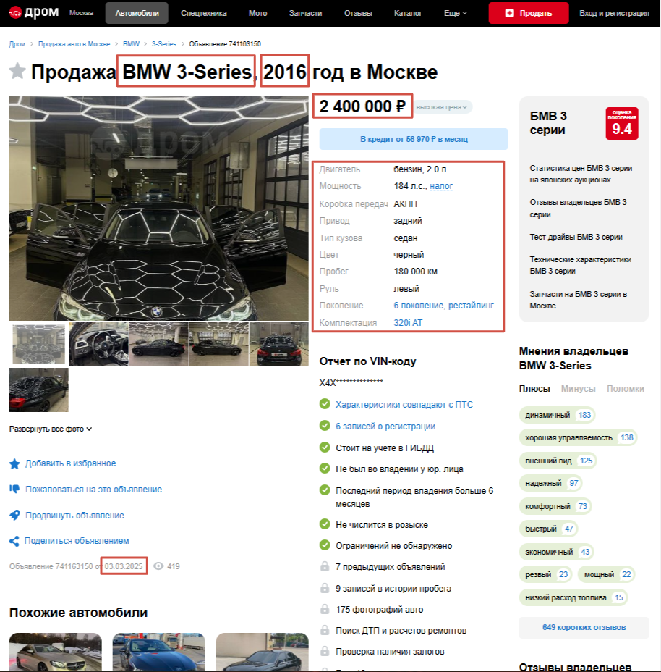
4. Извлечение данных с сайта drom.ru (Selenium)
3. Сайт:
- объявления по 3-ем городам
- пример: https://auto.drom.ru/moscow/bmw/3-series/741163150.html
4. Сбор первичных данных:
- название машины
- год выпуска
- цена
- основные характеристики автомобиля
- дата публикации объявления
- дополнительные данные

Slide 11
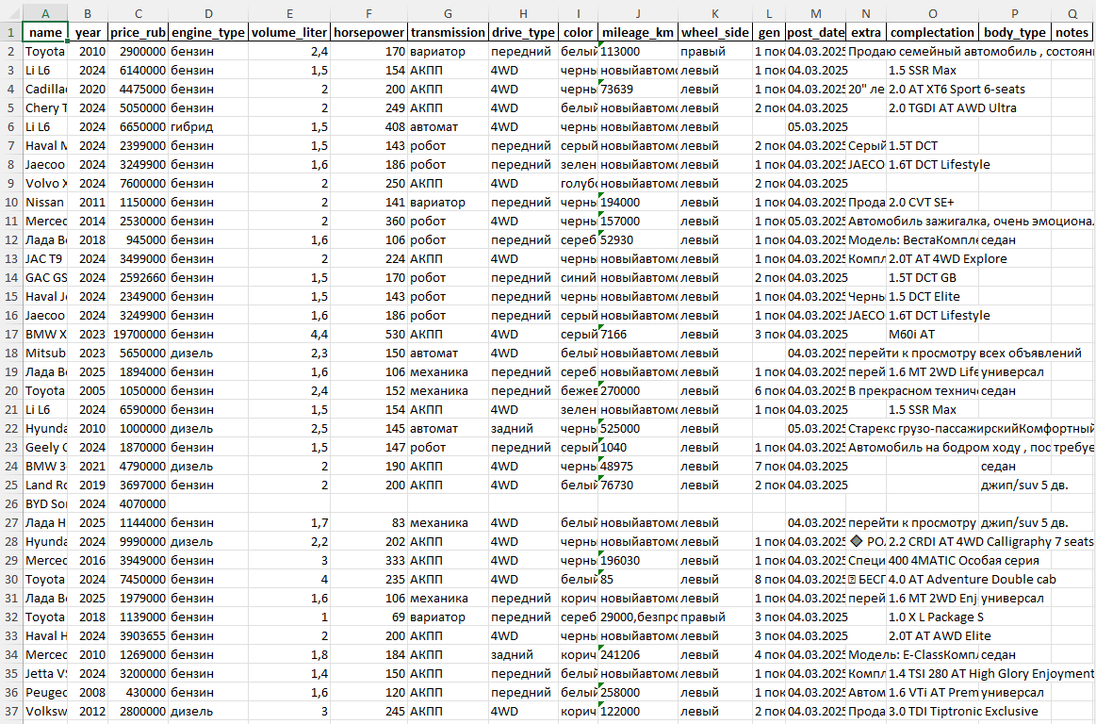
4. Извлечение данных с сайта drom.ru (Selenium)
5. Датасет:
- общий Excel файл с данными по 3-ем городам
- name — название машины
- year — год выпуска
- price_rub — цена
- engine_type — двигатель
- volume_liter —объем двигателя
- horsepower — лошадиные силы
- transmission —коробка передач
- drive_type — привод
- color — цвет
- mileage_km — пробег
- wheel_side —правый/левый руль
- gen — поколение
- post_date — дата публикации
- extra — дополнительно
- complectation — комплектация
- body_type — кузов
- notes — дополнительно

Slide 12

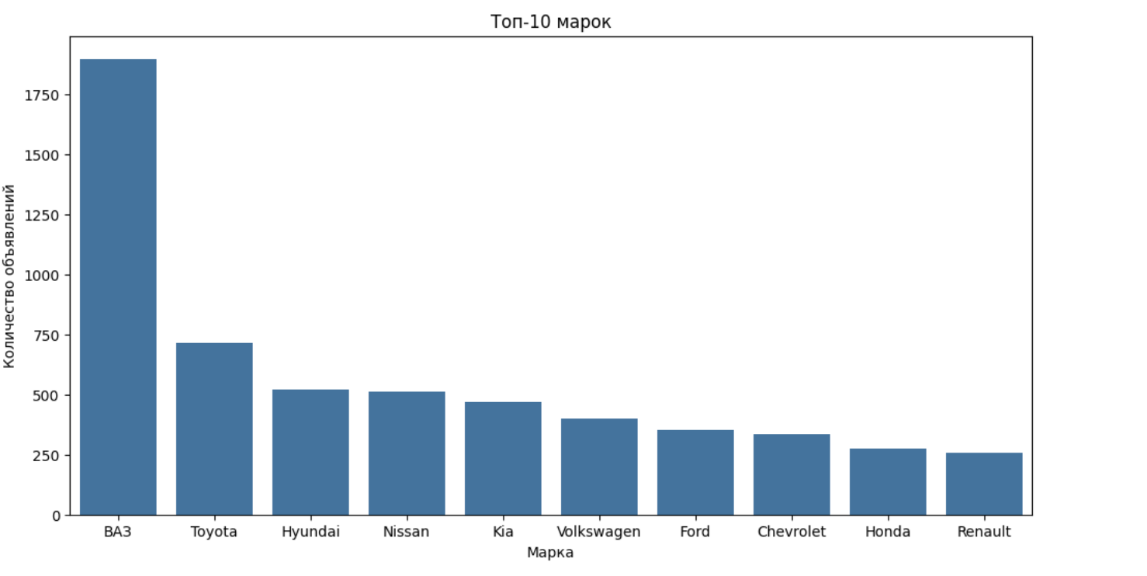
5. Первичная обработка данных (EDA)
1. Так как датасеты с сайтов содержат одинаковую информацию, процесс EDA у них практически одинаков
2. Что было сделано:
Удаление лишних признаков
Удаление пустых значений
Стандартизация поля name
Тепловая карта вещественных признаков
Проверка признаков на наличие аномалий и выбросов

Slide 13
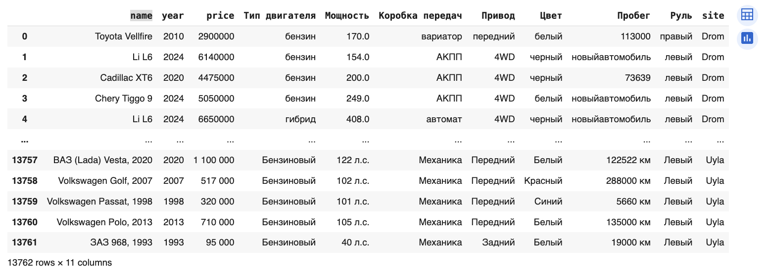
6..Агрегация результатов
1. После EDA провели ренейминг полей и объединение датасетов сайтов с добавлением признака какие данные к какому сайту относятся
2. Получили 13к строк на 11 признаков

Slide 14
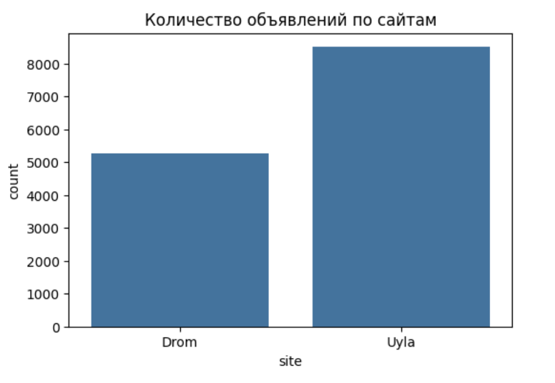
6. Исследование. Агрегация результатов. Выводы
3. Сравнение количества данных с сайтов
4. У сайта Юла мы получили сильно больше данных

Slide 15
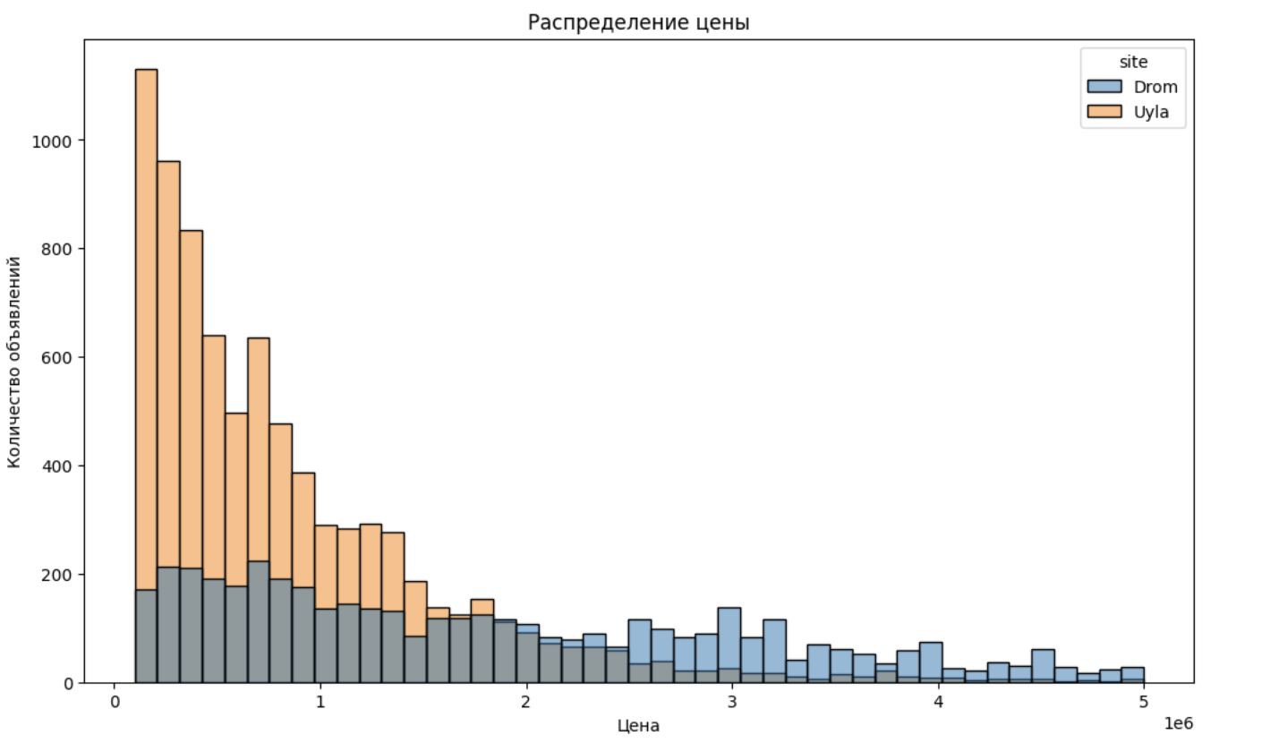
6. Исследование. Агрегация результатов. Выводы
5. Распределения цен объявлений на сайтах
6. Заметим, что на сайте Юла намного меньше обьявлений по высокой цене, начиная с 2,5млн рублей почти нет обьявлений

Slide 16
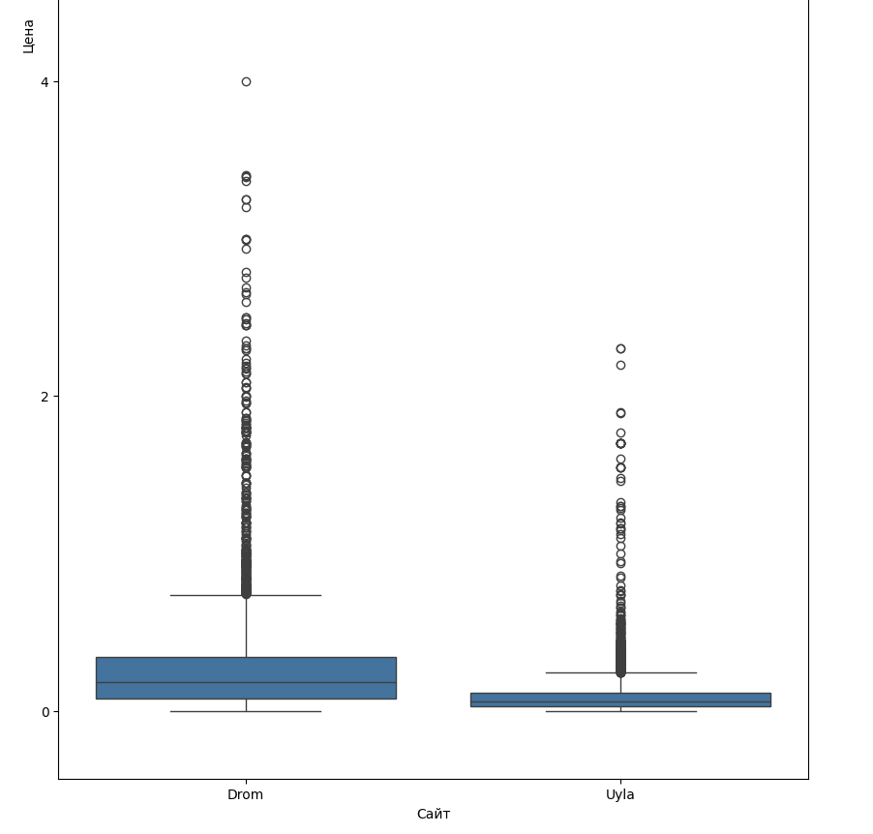
6. Исследование. Агрегация результатов. Выводы
7.Распределения цен объявлений на сайтах
8. Также заметим что сайт Дром имеет более широкий ценовой диапазон на boxplot, а также имеет большие выбросы, несмотря на меньшее количество данных

Slide 17
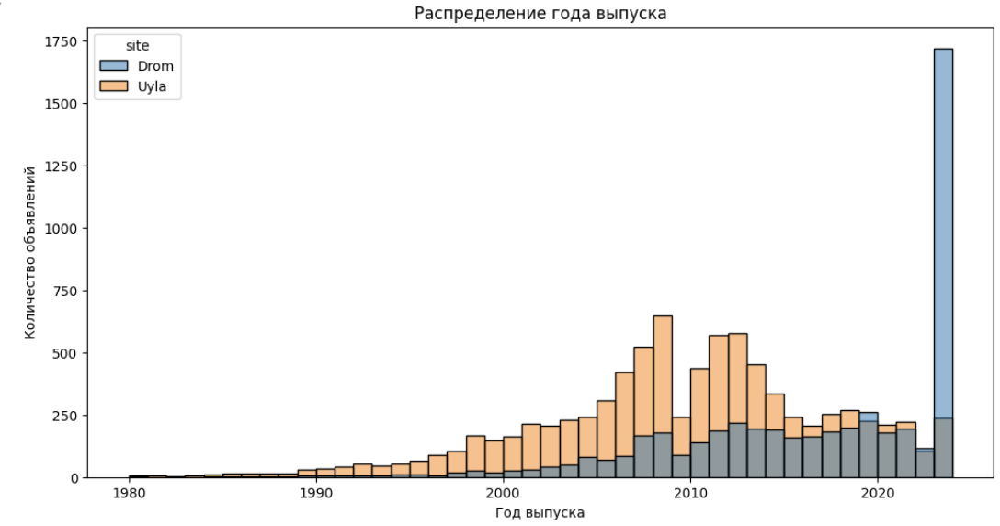
6. Исследование. Агрегация результатов. Выводы
9. Распределение года выпуска автомобиля
10. Видим, что сайт Дром содержит
более новые автомобили, а сайт
Юла больше автомобили 2010-х годов

Slide 18
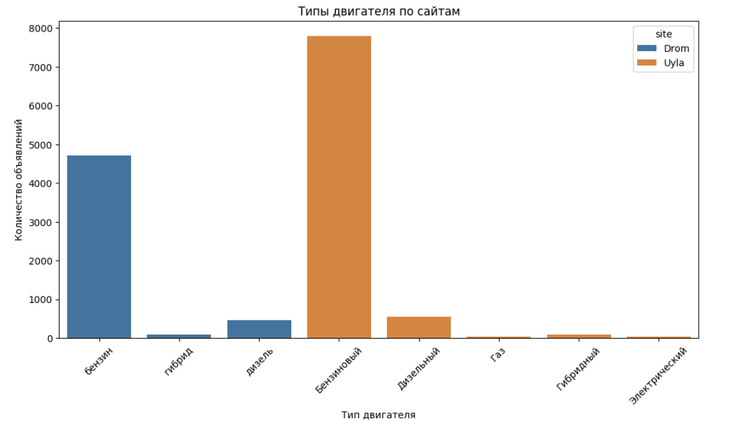
6. Исследование. Агрегация результатов. Выводы
11. Распределение типов двигателей и видов топлива по сайтам
12. Здесь наблюдается, в силу
сравнения обьемов данных с сайтов, достаточно равномерное
распределение Стоит отметить, что только на сайте Юла есть электрические машины

